Slide 1

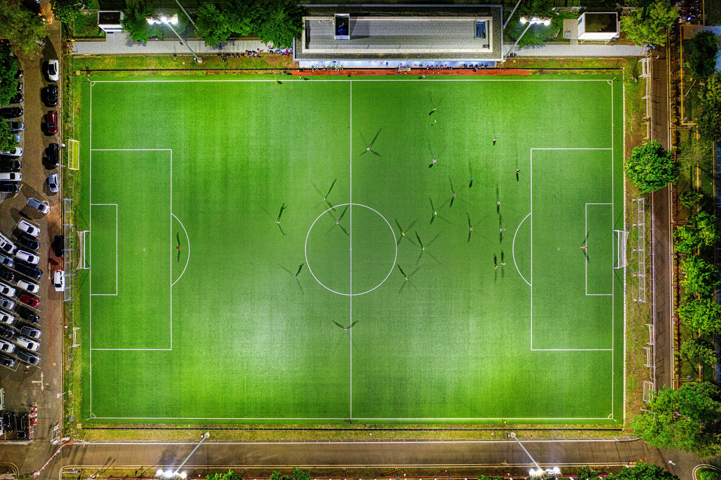


Slide 2

¿Quienes viven el futbol Juvenil?
A la liga de futbol del meta están afiliados 42 equipos(1) en números rápidos.
42 dueños de club
Por lo menos 42 entrenadores
Al menos 672 jóvenes jugadores
Solo el 0,5% de los jóvenes jugadores de futbol se convierten en profesionales.(2)

Slide 3

¿Qué necesitan estas personas para que el proceso culmine en la profesionalización?
La disponibilidad de las herramientas necesarias para identificar el desarrollo correcto de los jugadores
Los recursos suficientes para el análisis del funcionamiento de los equipos
La presentación de los jóvenes ante directores o scouts de equipo profesionales o selecciones.

Slide 4
¿Cómo se hace este seguimiento?

Slide 5
Bibliografia
Ligadefutboldelmeta.co. Consultado el 17 de abril del 2023

